Slide 1
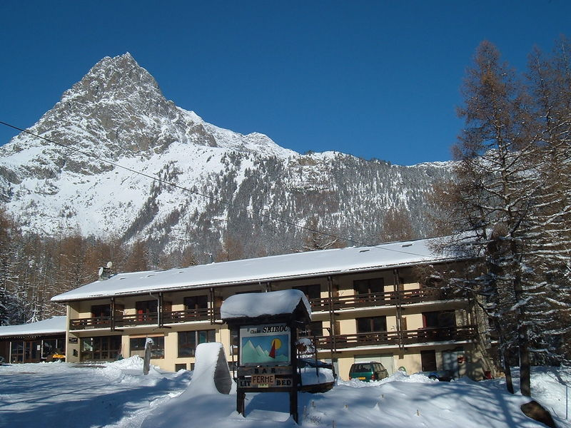
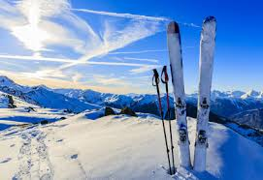
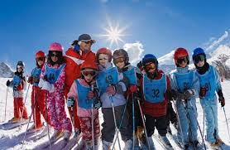
VOYAGE MULTI-NEIGE à VALLORCINE
Du Lundi 22/01 au Vendredi 26/01

Slide 2
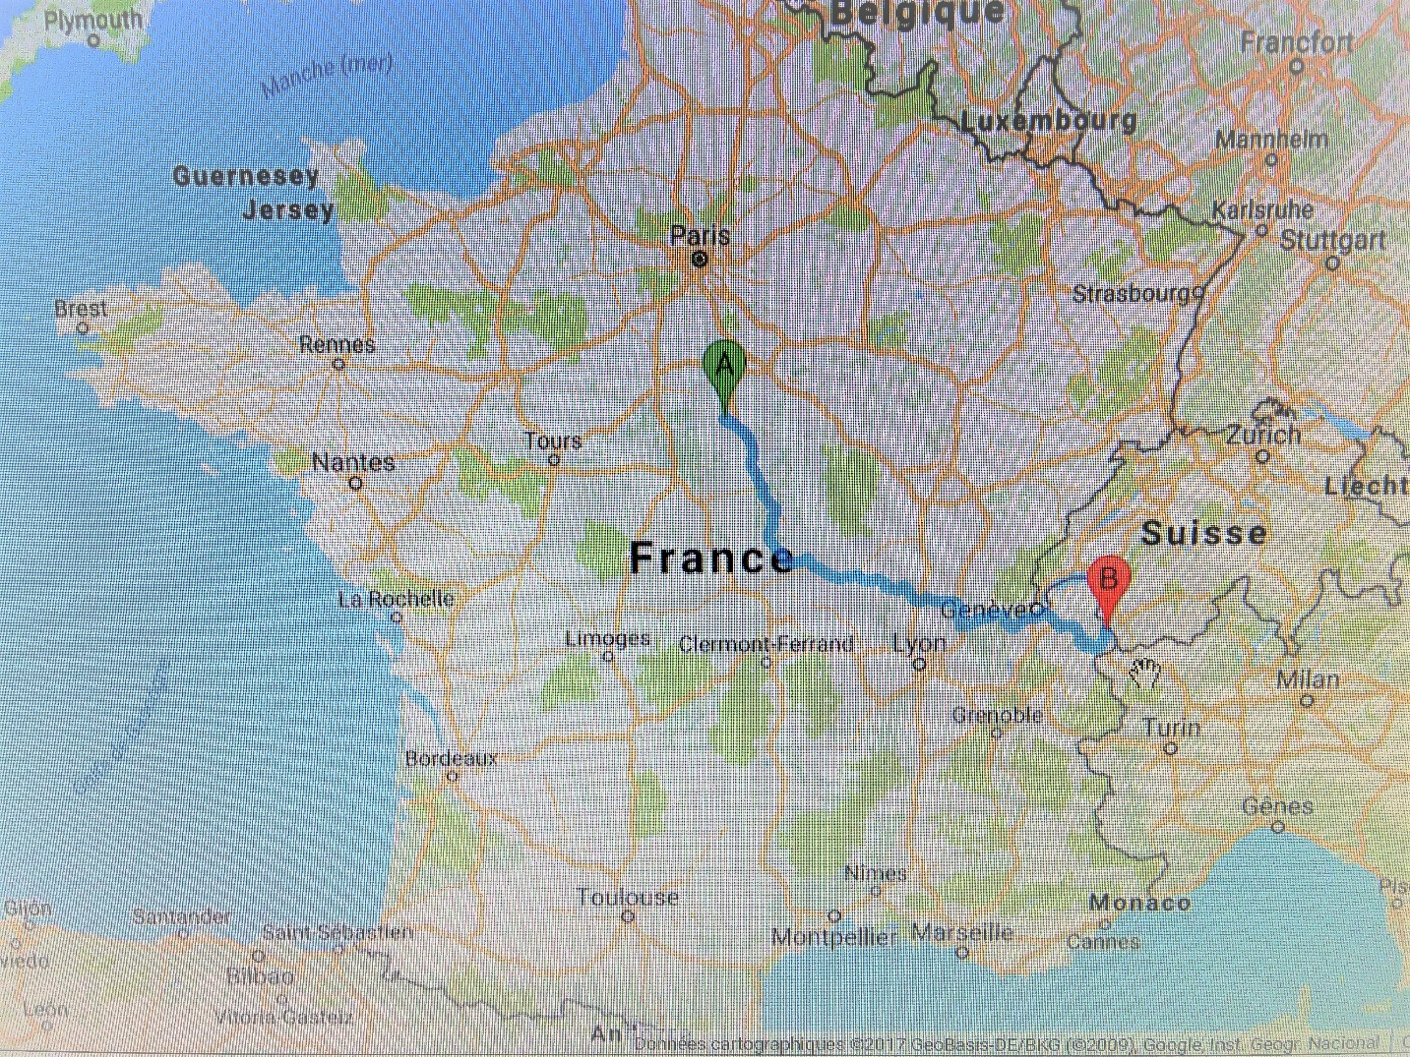
LOCALISATION ET HORAIRES DE DEPART ET D’ARRIVEE
Rendez vous à 1h15 devant le collège pour un départ du collège à 1h30
Prévoir un petit déjeuner
Retour: départ de Vallorcine à 17h30 pour une arrivée prévue vers 2h00
Des messages sur le site du collège vous informerons de notre arrivée ainsi que de l’horaire précis de retour au collège.

Slide 3
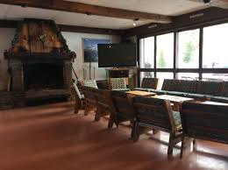
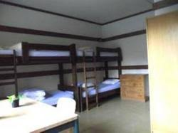
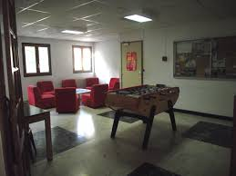
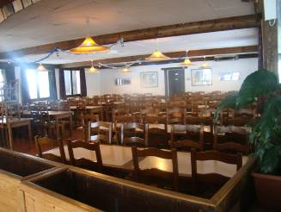
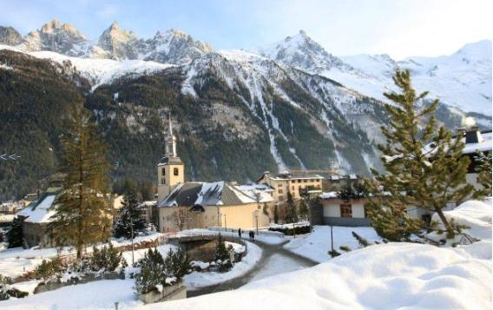
CENTRE D’ACCUEIL: CHALET SKIROC
A une altitude de 1300 m le chalet « SKIROC » se trouve à Vallorcine.!
Au pied de la Réserve Naturelle des Aiguilles Rouges, le Chalet Hôtel « SKIROC » est apprécié pour son confort pratique. D’une capacité de 120 lits, il se compose de 24 chambres (de 4 à 6 lits) équipées avec douches et WC, d’une grande salle de restaurant, d’un salon, d’un bar, de salles d’animation et de travail.
L’hiver, il est agréable de flâner devant la grande cheminée.
En été, la terrasse panoramique offre une vue imprenable sur la Verte (4121 m) et les Drus.(3754m)
CHALET HÔTEL « SKIROC
LE BUET
74660 VALLORCINE
Agrément JS : 074 290 1004
Agrément Ed. Nat : 4.06.290.04

Slide 4
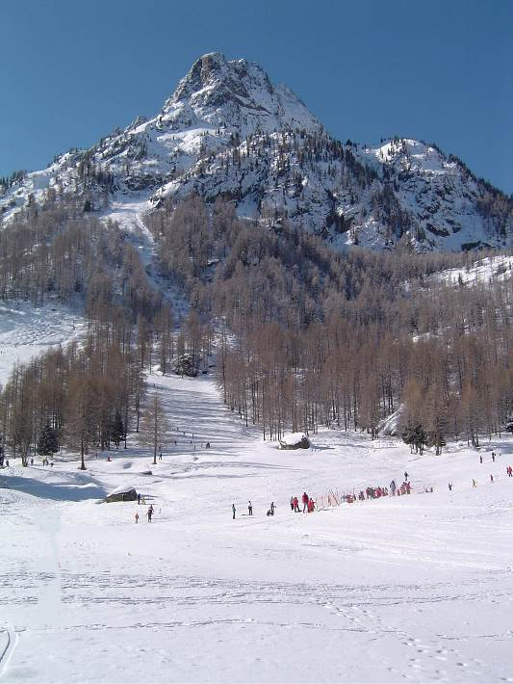
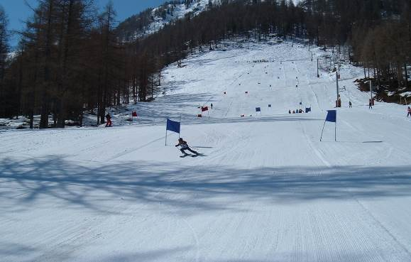
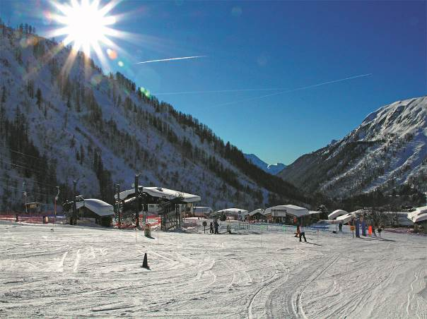
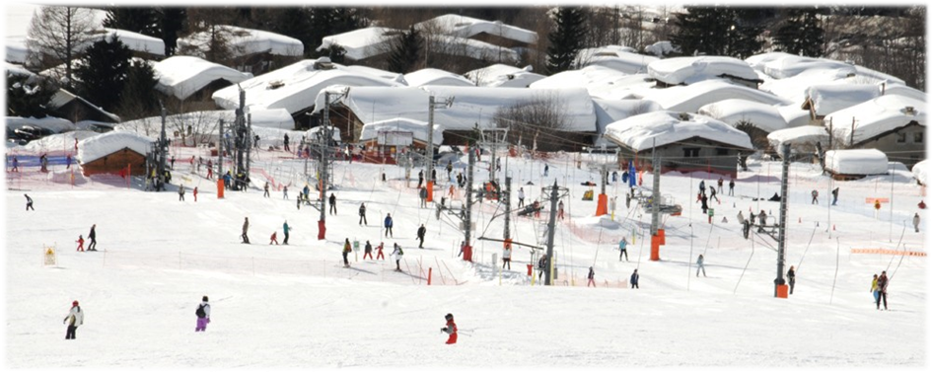
LES ACTIVITES PROPOSEES
(encadrées par des moniteurs brevetés)
1-LE SKI DE PISTE
Stade de neige de la Poya (1360m) :
Le chalet Skiroc (1360m) est idéalement situé à 50m du stade de neige de la Poya.
C’est un petit domaine familial de 2 téléskis, 2 fils neige et 1 jardin des neiges. Idéal pour le ski en famille
(1 bleue, 1 rouge, 1 verte) Enneigement et conditions exceptionnelles
Domaine de la Vormaine (1480m) :
Le domaine de la Vormaine avec ses 4 téléskis est idéal pour le ski/snowboard débutant.
Les 2 pistes vertes (2x800m) et sa piste bleue "la Morraine" (1km de distance) sont là pour vous permettre de vous initier au ski et au snowboard à tous les âges, en toute sécurité.

Slide 5
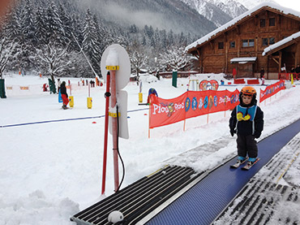
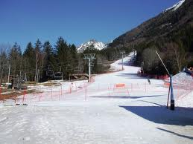
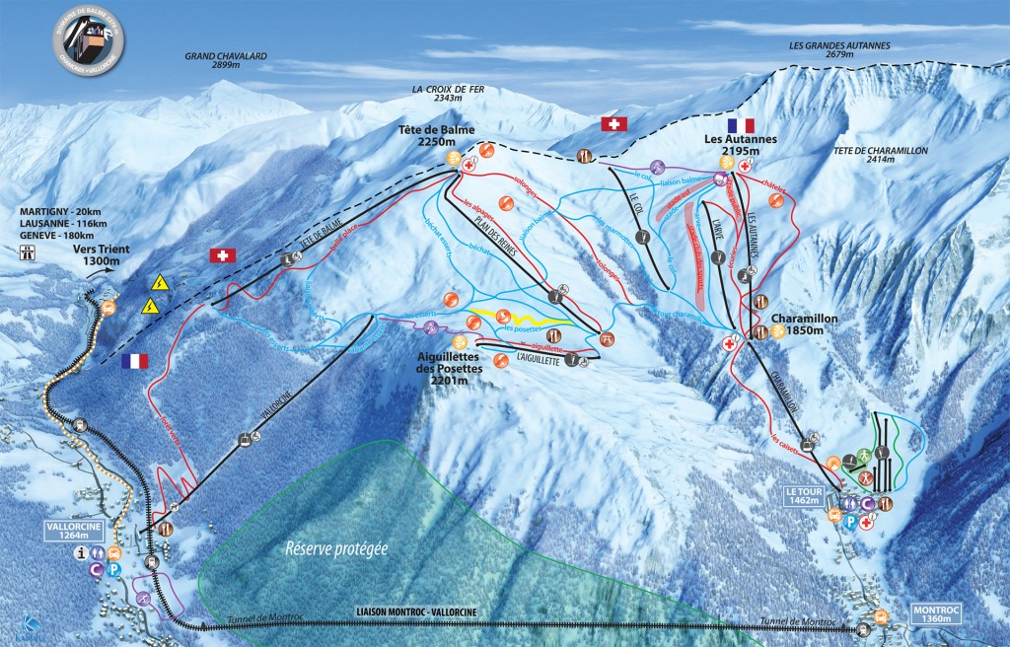
Domaine des Planards (1250m) :
Le domaine skiable des Planards offre un accès ski idéal pour les débutants : un grand plateau peut les accueillir avec différentes installations adaptées : tapis roulant pour les enfants, télécorde et jardin d’enfants, deux téléskis faciles puis le télésiège quatre places transportent les skieurs à 1250m d’altitude, au dessus de Chamonix centre. Départ d’une longue piste bleue et une piste rouge.
Grands Domaines de la Vallée de Chamonix :

Slide 6
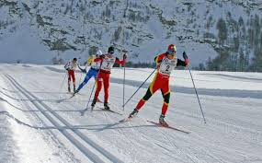
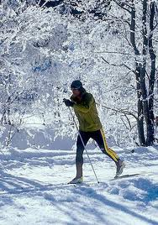
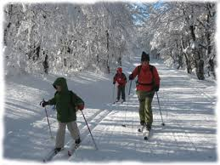
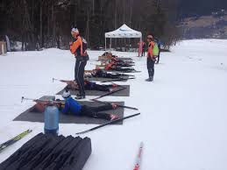
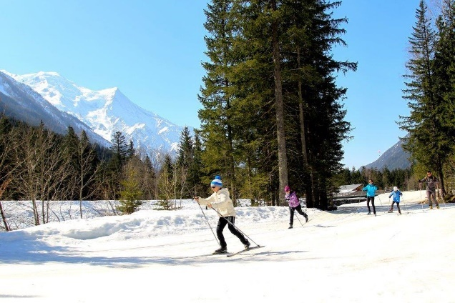
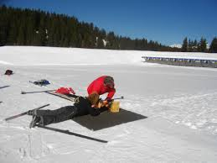
2-LE SKI DE FOND
10 km de pistes de fond balisées pour skieur débutant et moyen au départ du foyer de ski de fond.
Parcours dans un site pittoresque et authentique, dans un domaine
vallonné, boisé, le long de la rivière l'Eau Noire Les pistes de ski de fond passent par le village et la forêt.
3- LE BIATHLON
Le biathlon est un sport complet qui allie effort et grande concentration.

Slide 7
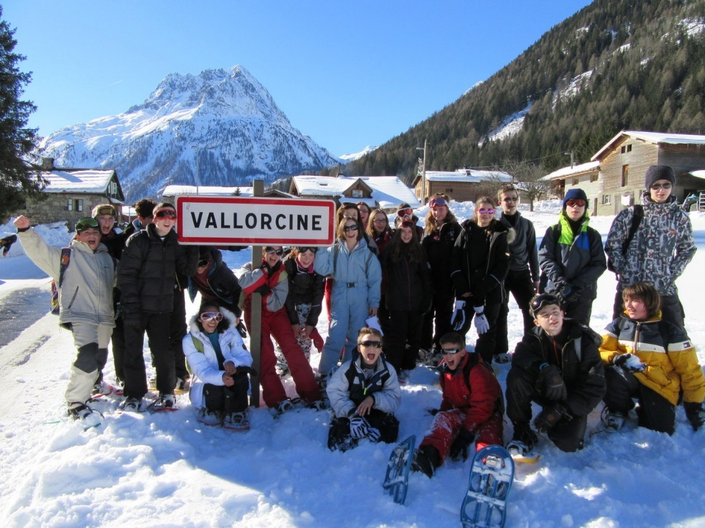
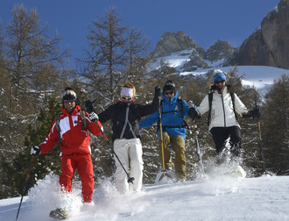
4-SORTIE RAQUETTES
Vallorcine est un endroit idéal pour partir en randonnée, pas besoin de transport pour se rendre au départ des balades. Raquettes aux pieds, vous suivrez votre moniteur qui partagera avec vous son amour de la montagne et ses secrets.

Slide 8
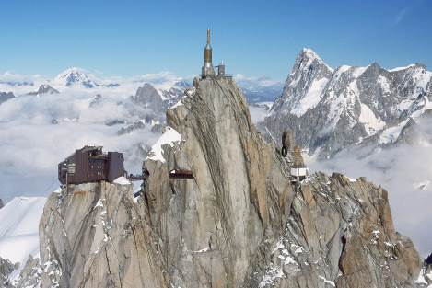
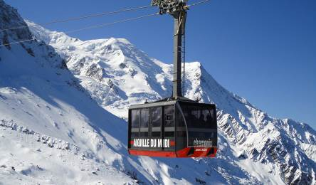
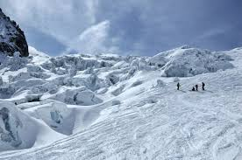
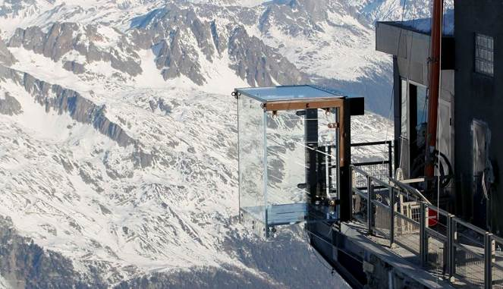
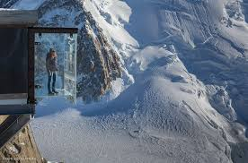
5- LES SORTIES
L’Aiguille du Midi :
L'Aiguille du Midi se situe dans le massif du Mont-Blanc. Culminant à 3 842 mètres, elle est la plus haute des aiguilles de Chamonix. Sur le sommet principal, s'élève une tour, portant des antennes de télécommunication, qui représente le point culminant actuel.
L'Aiguille est le point d'arrivée d'un téléphérique — le téléphérique de l'Aiguille du Midi. Sa gare supérieure est située à 3 777 mètres d'altitude. L'Aiguille abrite le plus haut centre d'émission hertzien de France.
Elle est le point de départ de la descente de la vallée Blanche et de la télécabine Panoramic Mont-Blanc qui traverse le glacier du Géant jusqu'à la pointe Helbronner sur le versant italien à (3 462 mètres), avec sa vue imprenable sur la vallée d'Aoste et tout le Piémont.
LE PAS DANS LE VIDE
Epoustouflant ! “Le Pas dans le Vide” une prouesse technologique et d’inoubliables sensations ! Plus de mille mètres de vide sous vos pieds, dans cette boite en verre, vitrées sur 5 de ses faces. Frissons garantis.

Slide 9
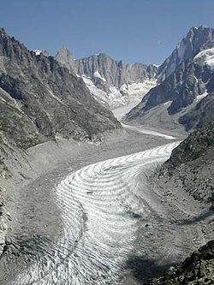
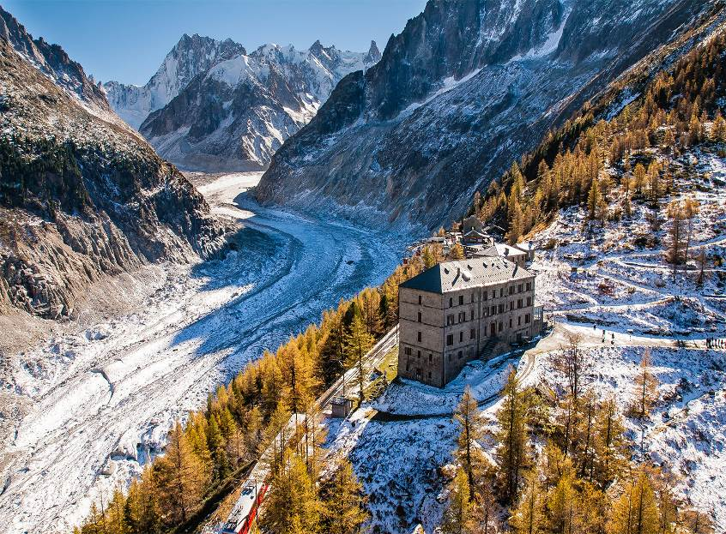
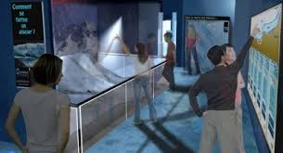
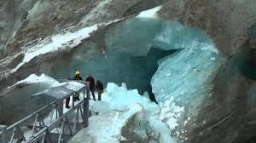
Site de la Mer de Glace :
Au départ de Chamonix, le train à crémaillère du Montenvers, permet d'accéder sans difficulté en 20 minutes et en toute sécurité au pied de la Mer de Glace (1913 m), le plus grand glacier français (7km de long, 200 m d'épaisseur). Ce site historique, a marqué le début du tourisme en montagne dès le 19ème siècle et offre un panorama sur les sommets prestigieux tels que les Drus et les Grandes Jorasses. Sur place la visite de la grotte de glace est un voyage au coeur du glacier, retaillée chaque année, elle décrit la vie des montagnards du début du XIXè siècle.
GLACIORIUM
Ne manquez pas ce nouvel espace sur les glaciers.
Véritable témoin des changements climatiques de
notre siècle, le site du Montenvers méritait un
espace dédié à la la glaciologie ! La Mer de Glace,
sa formation, son histoire, ses évolutions futures,
voilà ce que vous pourrez découvrir en visitant
ce lieu interactif et pédagogique.
GROTTE DE GLACE
Taillée à même le glacier, la grotte de glace vous
emmène dans les entrailles de la Mer de Glace.
Recreusée entièrement tous les ans (du fait de
l’avancement du glacier), elle vous permet d’admirer
les sculptures de glace qui retracent la vie des
montagnards au XIXème siècle

Slide 10
OBJECTIFS PEDAGOGIQUES DU SEJOUR
Permettre l’acquisition d’une culture sportive par la pratique d’activités nouvelles et inédites.
2) Développer la solidarité, l’entraide dans des activités qui demandent un engagement émotionnel très fort
3) Apprendre à agir en sécurité pour soi et pour les autres
4) Apprendre à vivre en collectivité: être autonome et responsable
- rangement et propreté des chambres
- au réfectoire : débarrasser et nettoyer les tables.
5) Apprendre à communiquer avec ceux qui nous entourent : vivre sans jeux vidéos et téléphones portables.

Slide 11
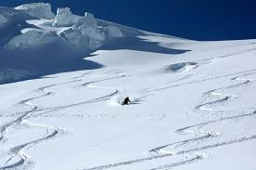
UNE JOURNEE TYPE
∗7h45/8h: Lever
A partir de 8h jusqu’à 8h45 :Petit déjeuner
De 9h à 12h: activité sportive du matin
12h: déjeuner au réfectoire ou pique nique sur site
14h-16h30: activité de l’après –midi
17h-17h30: gouter
17h30-19h: douche et temps calme
19h -20h : diner
21h: coucher
∗ 21h30: extinction des feux

Slide 12
Planning des activités
SEMAINE BLANCHE |  |  | HIVER 2018
COLLEGE BILDSTEIN |  |  | (du 22/01 au 26/01) |  |  | Effectifs : 30 + 3
GROUPES | DIMANCHE | LUNDI | MARDI | MERCREDI | JEUDI | VENDREDI
 | 21 | 22 | 23 | 24 | 25 | 26
1 | MATIN | Arrivée | Biathlon | Ski Alpin | Ski Alpin | Ski Alpin
16 pers | APRES MIDI | Ski de Fond | Raquettes | Mer de Glace | Ski Alpin | Aiguille du Midi
2 | MATIN | Arrivée | Raquettes | Ski Alpin | Ski Alpin | Ski Alpin
17 pers | APRES MIDI | Ski de Fond | Biathlon | Mer de Glace | Ski Alpin | Aiguille du Midi
 |  |  | 1 Accompagnateur |  |  | Départ
 | Encadrements | 2 ESF 2H00 | 1 ESF 2 X 2H30 | 3 ESF 2H00 | 3 ESF 2H00 | 3 ESF 2H00
 |  |  | 1 Accompagnateur

Slide 13
TROUSSEAU
Pour les activités dans la neige |  | Pour l’après ski et les sorties
Pantalon de ski ou combinaison | 1 | Après ski imperméables | 1
Anorak chaud et imperméable | 1 | Paire de chaussure de marche ou bonnes baskets | 1
Collant ou legging | 1 | Pantalons, jeans | 3
Sous pull | 3 | Survêtement | 1
Pull-over chaud ou polaire | 2 | Pull | 3
Grande paire de chaussette | 4 | Tee-shirt | 5
Bonnet | 1 | Pyjama | 1
Echarpe ou tour de cou | 1 | Slips, culotte, chaussettes | 6
Gants ou moufles imperméables | 1 | Paire de pantoufles | 1
Masque de ski ou lunettes de soleil | 1 | Serviette de toilette | 1
Crème solaire anti UV pour le visage | 1 | Trousse de toilette avec nécessaire | 1
stick pour les lèvres |  | Sac de linge sale | 1
 |  | Sac à dos | 1
 |  | Gourde | 1
Equipement facultatif:
-L’argent de poche n’est pas indispensable.
-Les portables, MP3 et jeux vidéos seront récupérés par les professeurs en dehors du voyage en bus
-Appareil photo

Slide 14
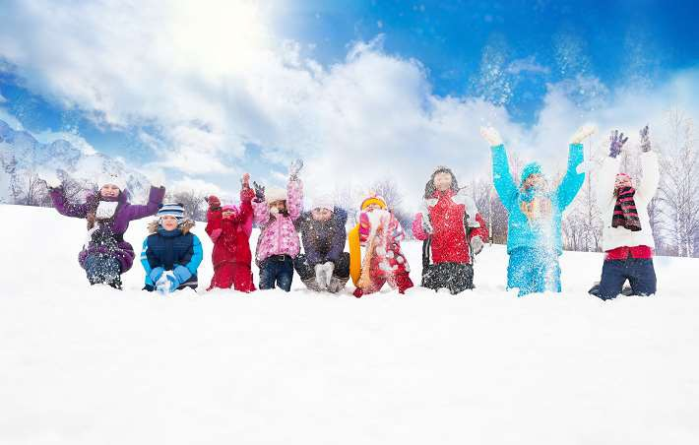
BON VOYAGE!!!

